Slide 1
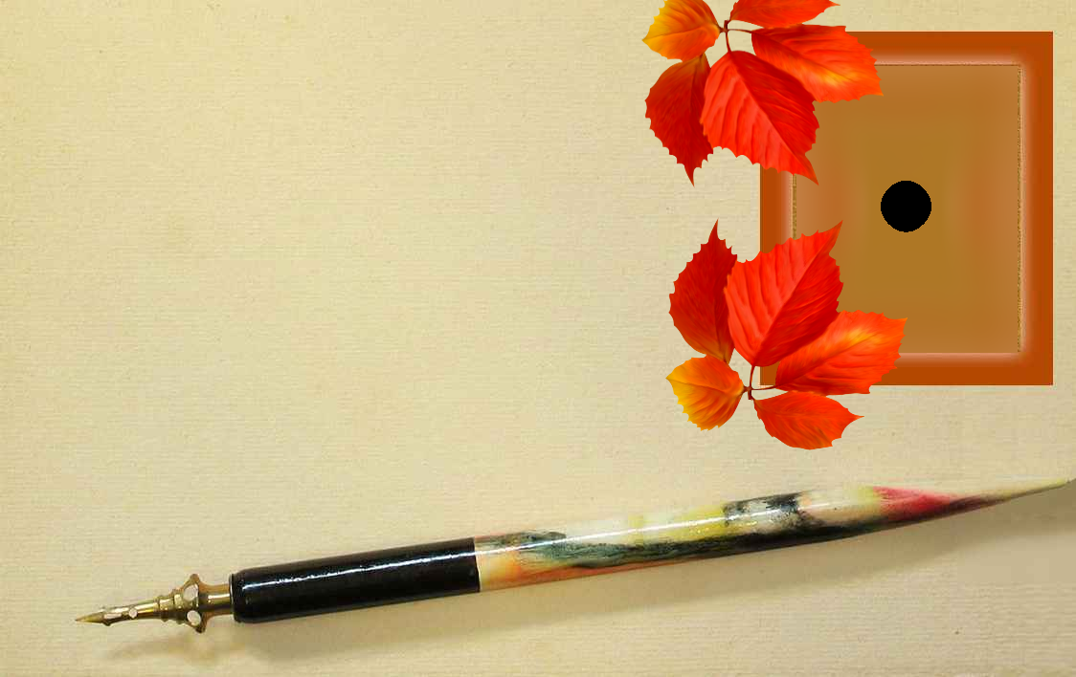
Государственное бюджетное общеобразовательное учреждение средняя общеобразовательная школа №657 города Москвы
Портфолио
учителя математики
Орловой Ирины Анатольевны
Москва 2013г.

Slide 2
Структура портфолио
3.Распространение опыта педагогической деятельности
1. Общие сведения
2.Профессиональные достижения
3. Повышение квалификации
4. «Обучение для будущего»

Slide 3
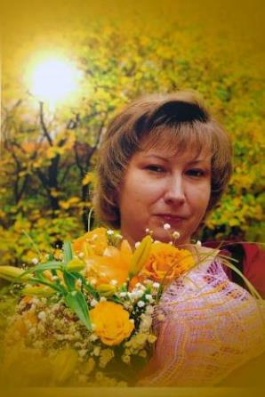
Орлова Ирина Анатольевна
Дата рождения – 03 мая 1972 год
Образование - высшее
Стаж работы – 21 год
Категория - высшая
Место работы – ГБОУ СОШ № 657 г. Москва

Slide 4
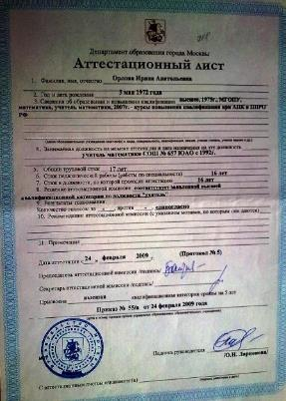
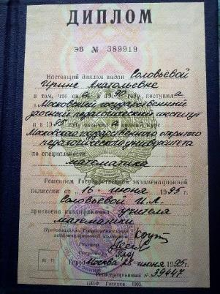

Slide 5
Повышение квалификации
Научно – методическое направление
Использование ИКТ в образовании

Slide 6
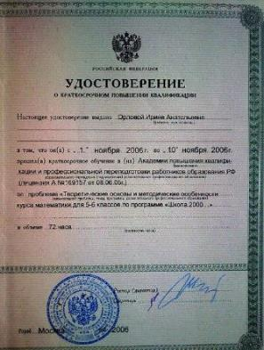
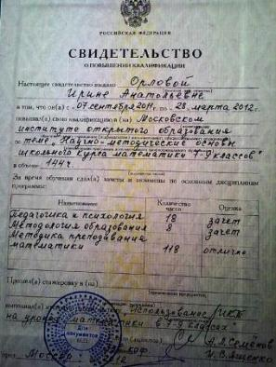
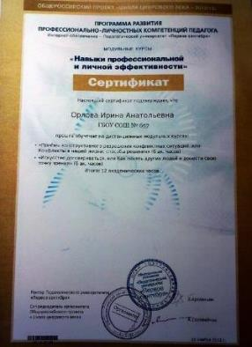
Научно – методическое направление

Slide 7
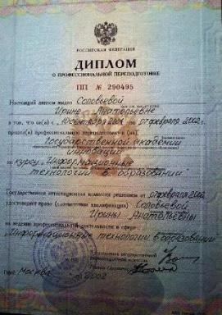
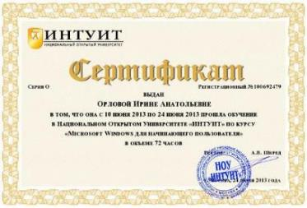
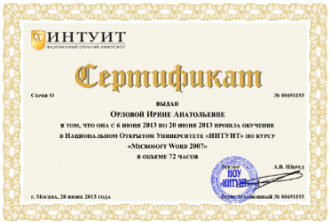
Использование ИКТ
в образовании

Slide 8
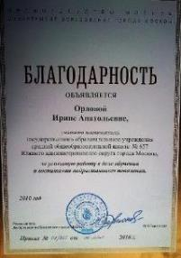
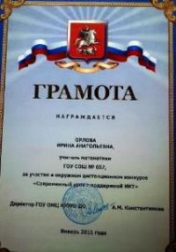
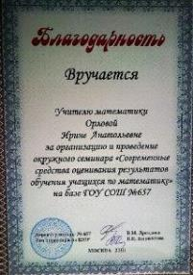
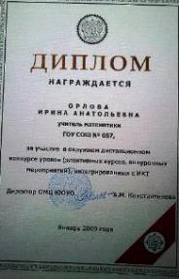
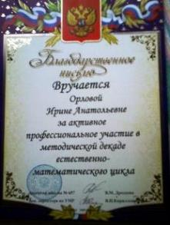
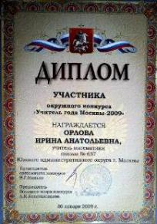
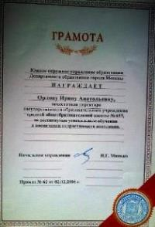
Дипломы, грамоты, сертификаты

Slide 9
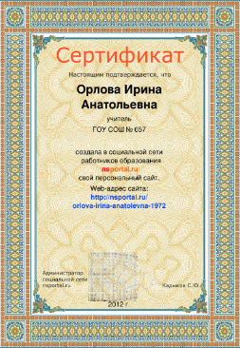
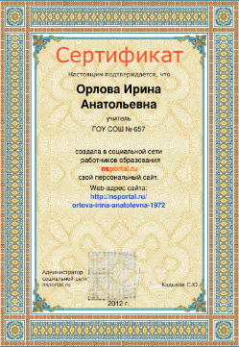
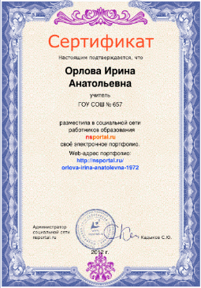
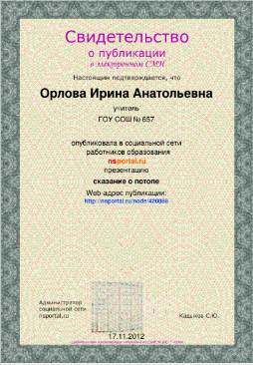
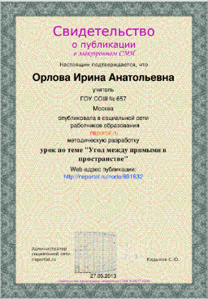
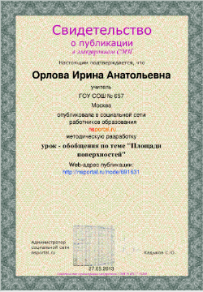
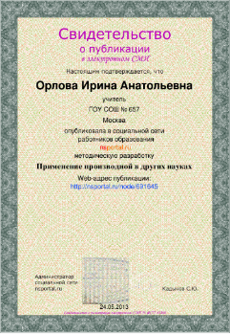
Распространение опыта
педагогической деятельности

Slide 10
«Обучение
для будущего»
Как педагоги, мы не можем не задумываться над тем, что ожидает наших учеников. Мы знаем, что будущее потребует от них огромного запаса знаний в области современных технологий.
Но подготовка молодежи к будущему заключается не только в плане "готовности работать". Ученики должны освоить новые жизненно необходимые навыки в связи с тем, что современные технологии все глубже проникают в их жизнь.
«Мои ученики будут узнавать новое не от меня; они будут открывать это новое сами. Моя главная задача - помочь им раскрыться, развить собственные идеи» И.Г.Песталоцци.

Slide 11
Почему эта проблема волнует?
По результатам последнего международного тестирования 15-летних подростков PISA, выяснилось, что "российские школьники не умеют: а) распознавать практические задачи;
б) формулировать их; в) переводить проблемы в формат задач; г) соотносить их с контекстом полученных знаний; д) анализировать и оценивать результаты. Они обучены лишь воспроизводить заученное и решать задачи по образцу". Программа "Обучение для будущего" помогает учителю освоить те новые формы и методы работы на уроках, которые инициируют самостоятельное мышление школьников и в значительной мере способствует повышению качества приобретаемых ими знаний.

Slide 12
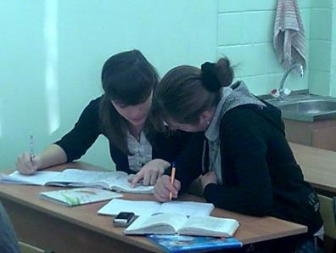
"Обучение в сотрудничестве"
Главная идея обучения в сотрудничестве - учиться вместе, а не просто что-то выполнять вместе!

Slide 13
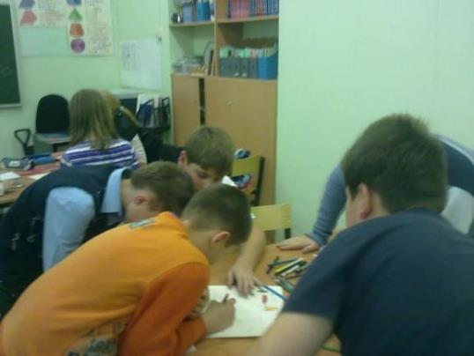
Уроки сотрудничества
позволяют
“Я слышу – я забываю, я вижу – я запоминаю,
я думаю – я усваиваю”
- заинтересовать и активизировать весь класс;
- организовать углубленное изучение темы;
- достичь полного, прочного усвоения учебного материала;
- ненавязчиво провести учащихся через трёх-, четырёхкратное чтение текстов;
- предоставить возможность всем без исключения ученикам на каждом уроке участвовать в изучении и обсуждении учебного материала, выражать свою личную точку зрения в сопоставлении с мнениями своих одноклассников;
- развивать у учащихся умение вместе планировать учебную работу;

Slide 14
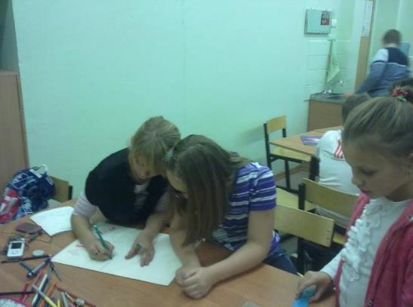
Современная психология
утверждает
эффективность произвольной памяти старшего школьника может быть оценена такими критериями:
10% - читает глазами,
26% - слышит,
30% - видит,
50% видит и слышит,
70% обсуждает,
80% опирается на опыт,
90% говорит и делает совместно,
95% обучает других.

Slide 15
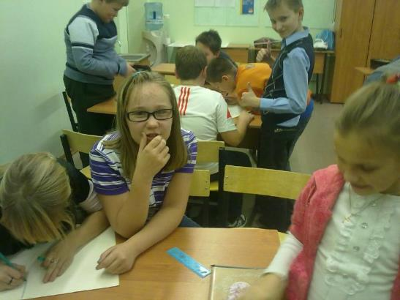
«Самая большая роскошь
на Земле –это роскошь
человеческого общения»
Основные принципы сотрудничества - это общность целей и задач, индивидуальная ответственность и равные возможности успеха. Индивидуальная ответственность означает, что успех всей команды зависит от вклада каждого участника, что предусматривает помощь каждого члена команды друг другу.

Slide 16
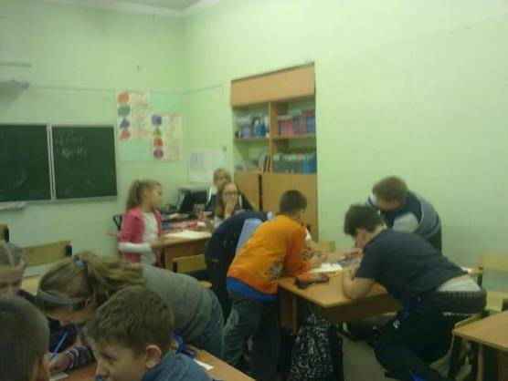
План урока
Учебно-познавательная (воспитательная) задача урока:
осмысление и усвоение (новых понятий, правил, новой информации);
формирование навыков, умений использования.;
формирование интеллектуальных умений.

Slide 17
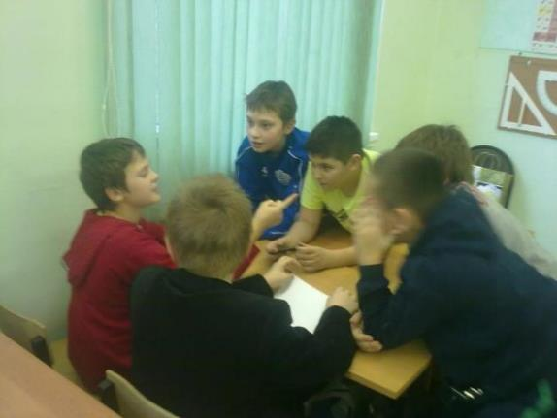
Виды деятельности на уроке
- ознакомление с новым материалом (лекция, краткое объяснение нового закона, правила, постановка проблемного задания и пр.);
- закрепление нового материала (работа учащихся в сотрудничестве по. варианту; обсуждение результатов работы групп фронтально;
- предварительное тестирование для выяснения уровня осмысления нового материала);
- применение нового материала для решения, класса задач (работа в сотрудничестве.) и т.д.

Slide 18
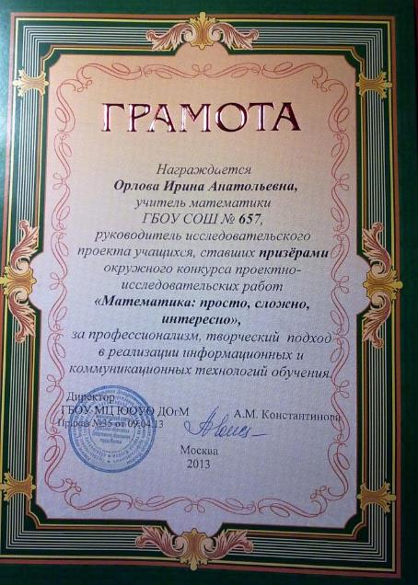
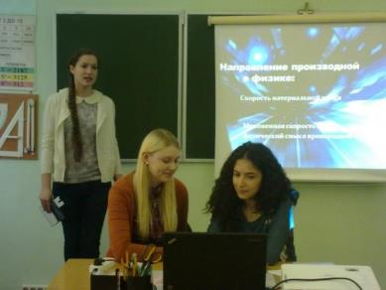
Исследовательская деятельность
«Метод проектов»
Нет готовых эталонов знания, которые столь привычны для классной доски: явления, увиденные в живой природе чисто механически не вписываются в готовые схемы, а требуют самостоятельного анализа в каждой конкретной ситуации

Slide 19
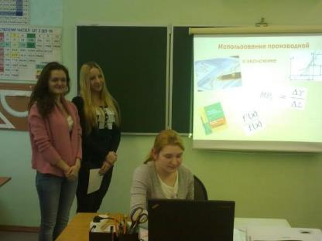
Личностно – ориентированный
подход
"Человек образованный - тот, кто знает, где найти то, чего он не знает". (Георг Зиммель)

Slide 20
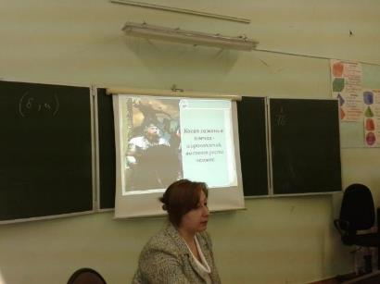
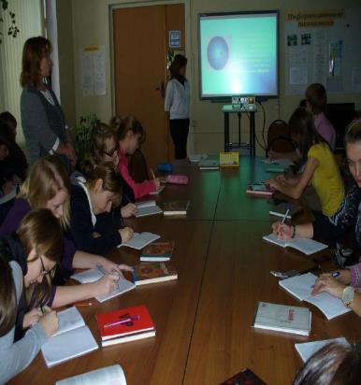
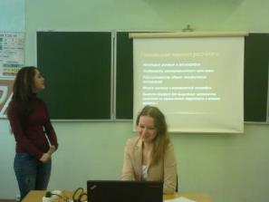
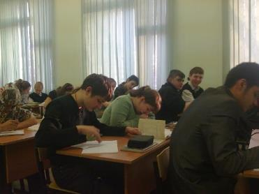
«Меня мой учитель так долго
и много хвалил,
что я, в конце концов, стал хорошим»

